Slide 1
স্বাগতম

Slide 2
পরিচিতি
জীববিজ্ঞান
নবম শ্রেণি
3য় অধ্যায়
সময়ঃ৪5 মিনিট
মো. মোফাখখারুল ইসলাম
সহঃ শিক্ষক(ঝীব বিজ্ঞান)
ক্যান্ট বোর্ড বালিকা উচ্চ বিদ্যালয়, রংপুর সেনানিবাস ।

Slide 3
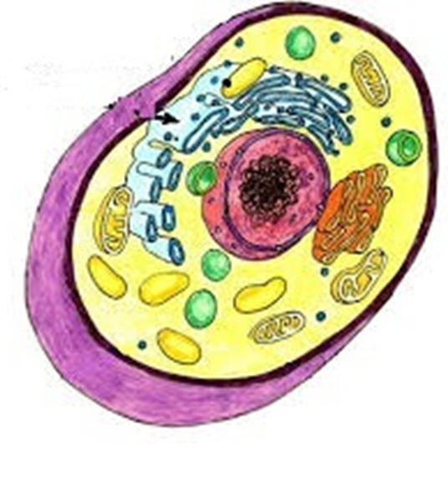
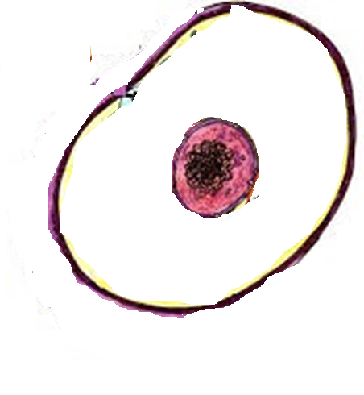
এ বিভাজন প্রক্রিয়ায় মাতৃকোষ ও অপত্যকোষের ক্রোমোজোম সংখ্যা কি সমান?
এ কোষ বিভাজন প্রক্রিয়ার নাম কী?
জীবদেহের জনন কোষে আরও এক ধরনের বিভাজন ঘটে, এর নাম বলতে পার?
Notes:
শিক্ষক এ বিষয়ে শিক্ষার্থীদের প্রশ্ন উওর পদ্ধতিতে অগ্রসর হতে পারেন।

Slide 4
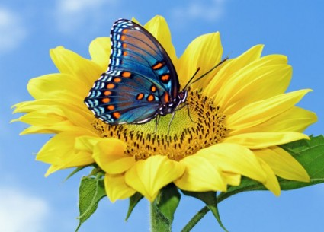
মিয়োসিস

Slide 5
শিখনফল
এই পাঠ শেষে শিক্ষার্থীরা---
১। মিয়োসিস কোষ বিভাজন কী বলতে পারবে।
২। মিয়োসিস কোষ বিভাজন জনন কোষে কেন হয় তা ব্যাখ্যা করতে পারবে।
৩। মিয়োসিসের বৈশিষ্ট্য বলতে পারবে।
Notes:
শিখন ফল অনুযায়ী ধারাবাহিক ভাবে পাঠ উপস্থাপন করার জন্য এই স্লাইডটি রাখা হয়েছে।

Slide 6
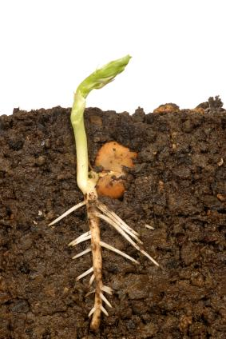
এ উদ্ভিদের বৃদ্ধি কোন প্রক্রিয়ায় হয়?
মাতৃকোষের ক্রোমোজোম সংখ্যা
অপত্যকোষের ক্রোমোজোম সংখ্যা
2n
2n
2n
সকল জীবদেহের বৃদ্ধি ও অযৌন জননের জন্য মাইটোসিস বিভাজন প্রকৃয়া অপরিহার্য।
Notes:
সকল কোষে কি এধরনের বিভাজন হয়? এ জাতীয় প্রশ্ন করে উত্তর চাওয়া যাতে পারে।

Slide 7
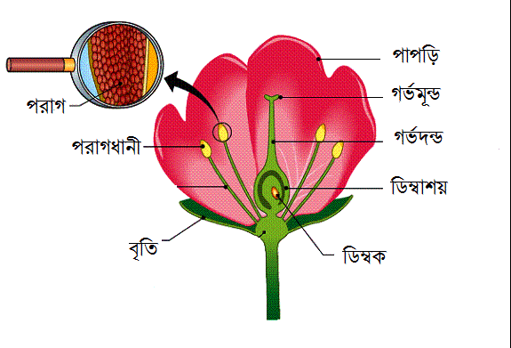
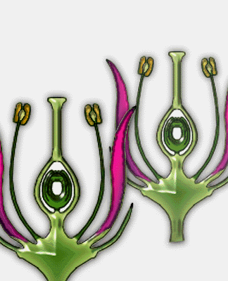
পুং ও স্ত্রী জননকোষ দুটি মিলনের প্রকৃয়াকে কী বলে?
নিষেক প্রক্রিয়া
জাইগোট
জনন কোষ কোনটি?
জননকোষ দুটিতে যদি ৪টি করে ক্রোমোজোম থাকে তবে জাইগোটে কত এবং দেহকোষে কত?
জননকোষ দুটিতে ক্রোমোজোম সংখ্যা দেহকোষের সমান হলে প্রতিবার মিলনে কী ঘটবে?
Notes:
নিষেক প্রক্রিয়া দেখানোর জন্য এই ছবিটি দেয়া হয়েছে । জননকোষ দুটিতে ক্রোমোজোম সংখ্যা হ্রাসের বিষয়টি দেখানোর চেষ্টা করা হয়েছে। বোর্ড ব্যবহারের মাধ্যমে বিষয়টি আরো স্পষ্ট হতে পারে।

Slide 8
ক্রোমোজোম সংখ্যার এই দুধরনের অবস্থাকে কী বলে?
জনন মাতৃকোষ
পুংজনন কোষ
স্ত্রীজনন কোষ
2n=৮
2n=৮
ডিম্বানু
শুক্রাণু
n=৪
n=৪
ডিপ্লয়েড=2n(৮)
হ্যাপ্লয়েড=n(৪)
নিষেকের পর সৃষ্ট জাইগোট
?
2n=৮
Notes:
ডিপ্লয়েড=2n(৮) হ্যাপ্লয়েড=n(৪) প্রতীকি হিসেবে দেখানো হয়েছে।

Slide 9
এ কোষ বিভাজন প্রক্রিয়ার নাম কী?
ডিপ্লয়েড=2n(৮)
হ্যাপ্লয়েড=n(৪)
৮টি
৮টি
১মধাপ
৪টি
৪টি
৪টি
৪টি
২য়ধাপ
৪টি
৪টি
৪টি
৪টি
৪টি
৪টি
৪টি
৪টি
জনন কোষে ক্রোমোজোম ও নিউক্লিয়াস কোনটি কত বার করে বিভাজিত হচ্ছে বলতে পার?
Notes:
এখানে জোড়ায় কাজ হিসাবে এটি দেয়া যেতে পারে । পরে মিলিয়ে নিবে।

Slide 10
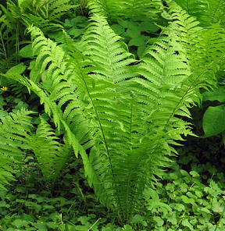
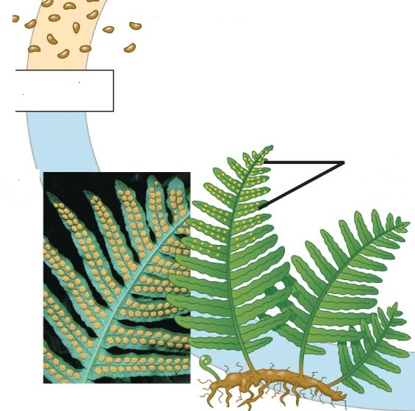
এই প্রক্রিয়াটি কোথায় হয়?
রেণু (n)
মিয়োসিস
রেণু (2n)
সপুস্পক উদ্ভিদের
ফার্ণ উদ্ভিদ

Slide 11
জোড়ায় কাজ - ৫ মিনিট
একোষ বিভাজনের বৈশিষ্ট্য গুলো কী কী?
n
n
2n
n
n
n
n
ডিপ্লয়েড জীবের জনন মাতৃকোষে ঘটে।
চারটি কোষের সৃষ্টি হয় ।
ক্রোমোজোম একবার , নিউক্লিয়াস দুবার বিভাজিত হয়।
সৃষ্ট কোষের নিউক্লিয়াসে ক্রোমোজোম সংখ্যা মাতৃকোষের চেয়ে অর্ধেক হয়।
Notes:
এক্ষেত্রে জোড়ায় আলোচনার মাধ্যমে শিক্ষার্থীরা প্রশ্নের পুরো প্রক্রিয়াটি ব্যাখ্যা করতে শিক্ষার্থীদের সহায়তা করা যেতে পারে। প্রয়োজনে ছোট ছোট প্রশ্ন করে কাজটি সম্পন করা যেতে পারে।

Slide 12
সৃষ্ট কোষের নিউক্লিয়াসে ক্রোমোজোম সংখ্যা মাতৃকোষের চেয়ে অর্ধেক হয়।
১মধাপ
মিয়োসিস-১, হ্রাস বিভাজন
২য়ধাপ
মিয়োসিস-২, সমবিভাজন
এটি মাইটোসিস বিভাজনের অনুরুপ, ক্রোমোজোম সংখ্যা মাতৃকোষের সমান হয়।
Notes:
এটি মাইটোসিস বিভাজনের অনুরুপ, ক্রোমোজোম সংখ্যা মাতৃকোষের সমান হয় এ অংশটি বোর্ডের মাধ্যমে ব্যাখ্যা করা যেতে পারে।

Slide 13
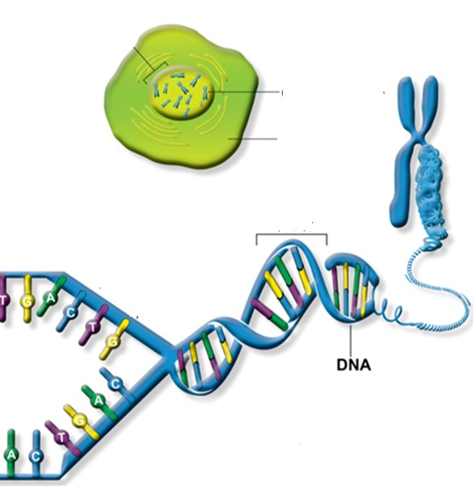
ক্রোমোজোম গঠন লক্ষ্য কর
ক্রোমোজোম
কোষ
জিন
এ প্রক্রিয়ায় জিনের অংশের আদান প্রদান ঘটে, ফলে প্রজাতির মধ্যে বৈচিত্র্য দেখা যায়।
Notes:
এই জটিল বিষয়টি শুধু দেখানোর নিমিত্তে দেয়া হয়েছে। মূলত ডি এন এ বা জিনের সংমিশ্রনে প্রজাতির মধ্যে বৈচিত্র্য দেখা যায় তা শিক্ষক উল্লেখ করবেন।

Slide 14
দলগত কাজ সময় -৮ মি
প্রক্রিয়াটি একটি ভিডিওর মাধ্যমে লক্ষ্য কর
মিয়োসিস বিভাজন হয় বলেই প্রজাতির বৈশিষ্ট্য বংশপরম্পরায় টিকে থাকে কেন? যুক্তি দেখাও।
Notes:
শিক্ষক তার সুবিধামত দলে ভাগ করে এই প্রকৃয়াটি প্রথমে উক্ত অংশটি ২মিঃ নিরব পাঠ করানোর পর দলগত কাজ দিতে পারেন।

Slide 15
মূল্যায়ন
উত্তর
১। মিয়োসিস বিভাজন কে হ্রাসমূলক বিভাজন বলে কেন?
২। মাতৃকোষ ও অপত্য কোষ বলতে কী বুঝ ?
৩। মিয়োসিস বিভাজন কোথায় ঘটে?
দেহকোষে
ডিম্বকে
শুক্রাশয়ে
ক) । খ) । , ।। গ) ।। , ।।। ঘ) । , ।।, ।।।
Notes:
উত্তরে ক্লিক করলে সঠিক উত্তর পাওয়া যাবে। শিক্ষক প্রয়োজন অনুযায়ী আরো কোন প্রশ্ন শ্রেণিতে করতে পারেন।

Slide 16
গুরুত্বপূর্ণ শব্দ সমূহ
মিয়োসিস
হ্যাপ্লয়েড
ডিপ্লয়েড
অপত্য কোষ
মাতৃকোষ
জাইগোট
শুক্রাশয়
Notes:
শিক্ষার্থীরা শব্দগুলো লিখে নিবে। এসম্পর্কে শিক্ষার্থীকে প্রশ্ন করতে উৎসাহিত করে তাদের কাছে প্রশ্ন চাওয়া যেতে পারে।

Slide 17
বাড়ির কাজ
৮টি
৪টি
যে জীবের দেহকোষে ক্রোমোজোম সংখ্যা ৪৬টি সেই জীবের মিয়োসিস কোষ বিভাজনের নমুনা চিত্র আকঁ।

Slide 18
ধন্যবাদ

Slide 19
কৃতজ্ঞতা স্বীকার
শিক্ষা মন্ত্রণালয়, মাউশি, এনসিটিবি ও এটুআই-এর সংশ্লিষ্ট কর্মকর্তাবৃন্দ
এবং কন্টেন্ট সম্পাদক হিসেবে যাঁদের নির্দেশনা, পরামর্শ ও তত্ত্বাবধানে এই মডেল কন্টেন্ট সমৃদ্ধ হয়েছে তারা হলেন-
জনাব সামসুদ্দিন আহমেদ তালুকদার, প্রভাষক, টিটিসি, কুমিল্লা
জনাব খাদিজা ইয়াসমিন, সহকারি অধ্যাপক, টিটিসি, ঢাকা
জনাব মোঃ রাকিবুল ইসলাম, সহকারী অধ্যাপক, টিটিসি, ঢাকা

